Slide 1
Haittaako ”integrointi” opettajien välistä yhteistyötä?
Pasi Lankinen
Metropolia Ammattikorkeakoulu

Slide 2
Kuka lukee kirjeesi? (Kielikello 3/1999)
Merkantin ammattitutkintoon tähtäävässä näyttökokeessa annettiin tehtäväksi kirjoittaa liikekirjeitä ja tiedotteita. Tehtäväpaperin alareunaan oli lisätty huomautus: ”Myös äidinkielen opettaja lukee kirjoittamasi tekstit.”
Ainoastaan voitaisiin nykyisen merkonomin ammattitutkinnon näytön yhteydessä ikään kuin muistin virkistämiseksi huomauttaa: ”Myös asiakkaasi lukee kirjoittamasi tekstit.”

Slide 3

Lähtöteesi:
Oppimisen keskeisenä kohteena on uusien toimintamallien, ei vain asiantuntijasisältöjen, oppiminen.
”Lukemalla ei uimaan opi, vetteen se on mäntävä” (savolainen kansanviisaus)
Kuvalähde: http://office.microsoft.com

Slide 4
Tarkastelunäkökulma
Sosiaalisen organisoitumisen muoto
Organisaatiorakenne
Oppimisympäristö
Toimintaympäristö
Vaikutusvallan jakautuminen

Slide 5
Integroinnin taustaoletukset?
Traditionaali funktionaalinen organisaatio
Hyviä nykykäytänteitä säilyttävä oppimisympäristö
Yksinkertainen toimintaympäristö
Opiskelijakeskeisyys

Slide 6
Sosiaalisen organisoitumisen kaksi muotoa (Kokkonen 2012)
Traditionaalinen yhteisö perustuu vahvaan riippuvuuteen yhteisöstä, käyttövoimana hierarkia ja auktoriteetit.
Moderni yhteisö perustuu riippumattomuuteen, käyttövoimana markkinat ja kilpailu.

Slide 7
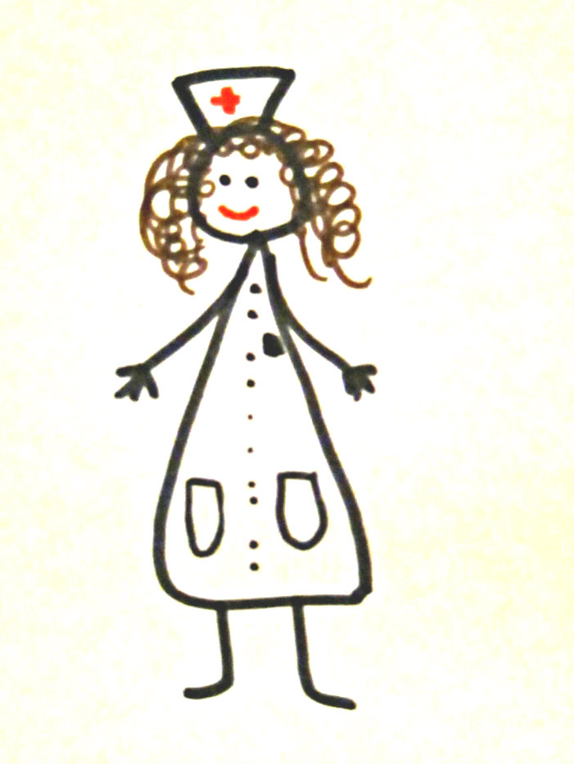
Funktionaalinen organisaatio
JOHTO
Ope
Ope
Ope
Ope
Muu

Slide 8
Oppimisympäristöjen kehittämisen lähtökohdat (Mäkinen & Metsälä 2013)
Hyviä nykykäytäntöjä säilyttävä oppimisympäristö
  perustuu ennakoitavuuteen ja olemassa olevan tiedon jakamiseen

Slide 9
Yhteistyön laajakuva?
Yhteistoiminnallinen projektiorganisaatio
Uutta luova oppimisympäristö
Kompleksinen toimintaympäristö
Opiskelijalähtöisyys

Slide 10
Sosiaalisen organisoitumisen kolmas päävaihtoehto (Kokkonen 2012)
Yhteistoiminnallinen yhteisö perustuu vahvasti yksilöiden ja organisaatioiden keskinäisiin, monimutkaisiin ja alati muuttuviin riippuvuussuhteisiin, käyttövoimana jaetut arvot ja normit.
Notes:
Ero aiempiin on samanaikainen riippuvuussuhteiden hyväksyminen, kaikenlaisten muutosten ja niiden vaikutusten hyväksyminen ja oman toiminnan vaikutusten ymmärtäminen suhteessa kokonaisuuteen ja toisten toimintaan. Yhteistoiminnallisessa yhteisössä luottamus perustuu uskomukseen, että muut yksilöt osallistuvat yhteisesti jaetun päämäärän saavuttamiseen. Yhteistoiminnallisessa yhteisössä toiminta perustuu yhteisön keskustelulle ja yhteisen tarkoituksen tai päämäärän luomiselle.

Slide 11
Projektiorganisaatio
JOHTO
Ope
Ope
Ope
Ope
Muu
Projektin vetäjä
ohjausryhmä
Neuvotteluja opiskelijoiden kanssa Loppukatselmus

Slide 12
Oppimisympäristöjen kehittämisen lähtökohdat (Mäkinen & Metsälä 2013)
Uudistava oppimisympäristö
  tunnusomaista yhteisöllinen oppiminen ja jaetut toimintatavat; perustuu aikaisempaan tietoon
Uutta luova oppimisympäristö
  uutta etsivä toimintatapa, jossa toiminta perustuu yhteiseen intressiin ja toiminnan yhteiseen kohteeseen

Slide 13
Toimintaympäristöjen piirteitä
(Ahonen, Heli 2013, s. 42)

Slide 14
Opiskelijan vaikutusvallan jakautuminen
(vrt. Living Lab)
Opiskelijakeskeinen
Oppilaitoksen kontrolli
Opiskelijan kontrolli
Opiskelijavetoinen,
opiskelijalähtöinen
(Vrt. Ranti & Kivikangas 2011, s. 18)

Slide 15
Mitä siis tarvitaan?
Omien maailmankuvien kyseenalaistamista
Epävarmuuden sietämistä
Jaettua ymmärrystä
Yhteistyötä
”Hässäkkäpedagogiikkaa”?

Slide 16
Lähteet
Ahonen, Heli 2013. Oppimishypyt työpaikalla. Teoksessa Kehittyvät oppimisympäristöt. Toimittanut Carina Savander-Ranne, Juha Lindfors, Pasi Lankinen ja Leila Lintula. Metropolia AMK:n julkaisusarja.
Engeström Y. 2004. Ekspansiivinen oppiminen ja yhteiskehittely työssä. Tampere: Vastapaino.
Kokkonen, Juhana. 2012. Parvimainen kehitystyö koulutusorganisaatiossa. Lisensiaatintutkielma.
Kokkonen Juhana 2013. Toiminta kompleksisissa oppimisympäristöissä. Teoksessa Kehittyvät oppimisympäristöt. Toimittanut Carina Savander-Ranne, Juha Lindfors, Pasi Lankinen ja Leila Lintula. Metropolia AMK:n julkaisusarja.
Mäkinen, Elisä & Metsälä, Eija 2013. Osaaminen rakentuu monenlaisissa ympäristöissä. Teoksessa Kehittyvät oppimisympäristöt. Toimittanut Carina Savander-Ranne, Juha Lindfors, Pasi Lankinen ja Leila Lintula. Metropolia AMK:n julkaisusarja.
Ranti & Kivikangas 2011. Living Lab -menetelmän rooli ja haasteet yritysten innovaatiotoiminnassa. Teoksessa Innovoi(tko) yhdessä asiakkaittesi kanssa. Toim. Anna-Greta Nyström ja Seppo Leminen. Vantaa.
Snowden, David & Mary Boone 2007: A Leader’s Framework for Decision Making. Harvard Business Review, 12/2007, 68–76
Viitala, Ritva 2013. Siiloista systeemiajatteluun – päämääränä yrityksen menestys. Esitelmä Editan kauppaopettajapäivillä Helsingissä 17.5.2013-

Slide 17
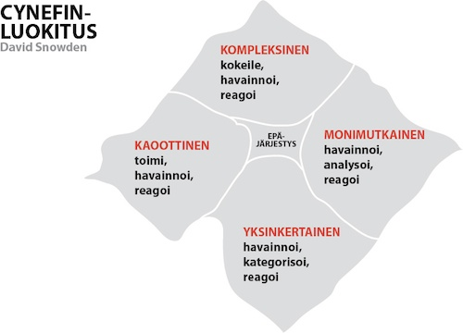
Snowden, David & Mary Boone 2007
Notes:
Cynefin (lausutaan kune-vin) on walesin kieltä ja tarkoittaa ympäristöä ja meihin vaikuttavia asioita, joita ei voi koskaan ymmärtää1) Yksinkertainen ympäristö mahdollistaa rutinoidun toiminnan eli etukäteen tunnetussa kontekstissa toimitaan etukäteen tunnetuin tavoin. Tällainen ympäristö sisältää helposti ymmärrettäviä ja havaittavia syy-seuraus-suhteita ja etukäteen tunnettuja “totuuksia” (known knowns). Toiminta ja johtaminen noudattavat kaavaa havainnoi, kategorisoi ja reagoi. Eteen
tulevat haasteet kyetään sijoittamaan johonkin etukäteen tunnettuun kategoriaan, jolle on suunniteltu etukäteen yksi ainoa, paras toimintatapa. (2) Monimutkainen (complicated) ympäristö on ennustettava ja ymmärrettävä riittävän tietotaidon omaaville asiantuntijoille. Toiminta ja johtaminen noudattavat kaavaa havainnoi,
analysoi ja reagoi. Päätökset täytyy tehdä eri alojen asiantuntijoiden vuoropuhelun ja mahdollisesti ristiriitaisenkin mielipiteiden vaihdon perusteella. Monimutkaisessa
ympäristössä on kuitenkin mahdollista luoda tietoa olemassa olevan tiedon pohjalta. Ympäristön syy-seuraus-suhteet ovat mahdollista löytää ja ymmärtää asiantuntijoiden
erikoistiedon pohjalta, joten monimutkaisessa ympäristössä on “löydettäviä totuuksia” (unknown knowns). (3) Kompleksinen (complex) ympäristö on toiminta-alue, josta kenelläkään ei ole etukäteen varmaa tietoa. Kompleksisessa ympäristössä päätöksentekoa ei enää voida perustaa tietoon vaan toiminta ja johtaminen noudattavat kaavaa kokeile, havainnoi ja reagoi. Toiminta perustuu löyhiin, alati tarkistettaviin, muuttuviin ja syrjäytyviin malleihin. Johtamisen tulee perustua avoimeen neuvotteluun, toiminnan monimuotoistamisen rohkaisemiseen ja uusien mallien kehittelyn aloittamisen fasilitointiin. Koska kompleksisessa ympäristössä tietoa saavutetaan ainoastaan toiminnan kautta, syy-seuraus-suhteet ovat epäselviä. Toimivia, jopa keskenään ristiriitaisia, ratkaisuja voi olla monia. Kompleksisessa ympäristössä ei ole välttämättömiä “totuuksia”, vaan toiminnan haasteet ovat aina tuntemattomia (unknown unknowns) ennen käytännön kokeilua. (4) Kaoottinen ympäristö on konteksti, jossa on apahtunut jotain niin yllättävää, että normaali toiminta ei ole mahdollista. Tällöin toiminta ja johtaminen perustuvat mallille toimi, havainnoi ja reagoi. Kaoottinen toimintaympäristö vaatii kriisijohtamista ja vahvoja kannanottoja luottamuksen ja järjestyksen palauttamiseksi. Kaoottiseen ympäristöön voidaan myös joutua sen johdosta, että esimerkiksi kompleksisessa ympäristössä pyritään ehdoin tahdoin toimimaan yksinkertaisen ympäristön johtamislogiikalla. Kaoottisen ympäristön syy-seuraus-suhteet ovat täysin arvaamattomia, eikä edes kokemuksen kautta voida luoda käyttökelpoista tietoa. Toisin sanoen toiminnan vaikutuksia on mahdotonta tietää etukäteen (unknowables). (5) Cynefin-luokituksen viides ympäristö on epäjärjestys. Kun asiat ympärillä muuttuvat, voidaan mistä tahansa muusta ympäristöstä päätyä epäjärjestykseen, eli toisin sanoen ei enää tunnisteta, millaisessa ympäristössä ollaan. Cynefin-luokituksen on tarkoitus nimenomaan helpottaa tätä tunnistamista.

Slide 18
Kommunikaation osanottajien, käsikirjoituksen ja yhteisen kohteen suhteet
(Engeström 2004, 109).

Slide 19
Kooperaation osanottajien, käsikirjoituksen ja yhteisen kohteen suhteet (Engeström 2004, 108).

Slide 20
Koordinaation osanottajien, käsikirjoituksen ja eri kohteiden suhteet (Engeström 2004, 107).

